Slide 1
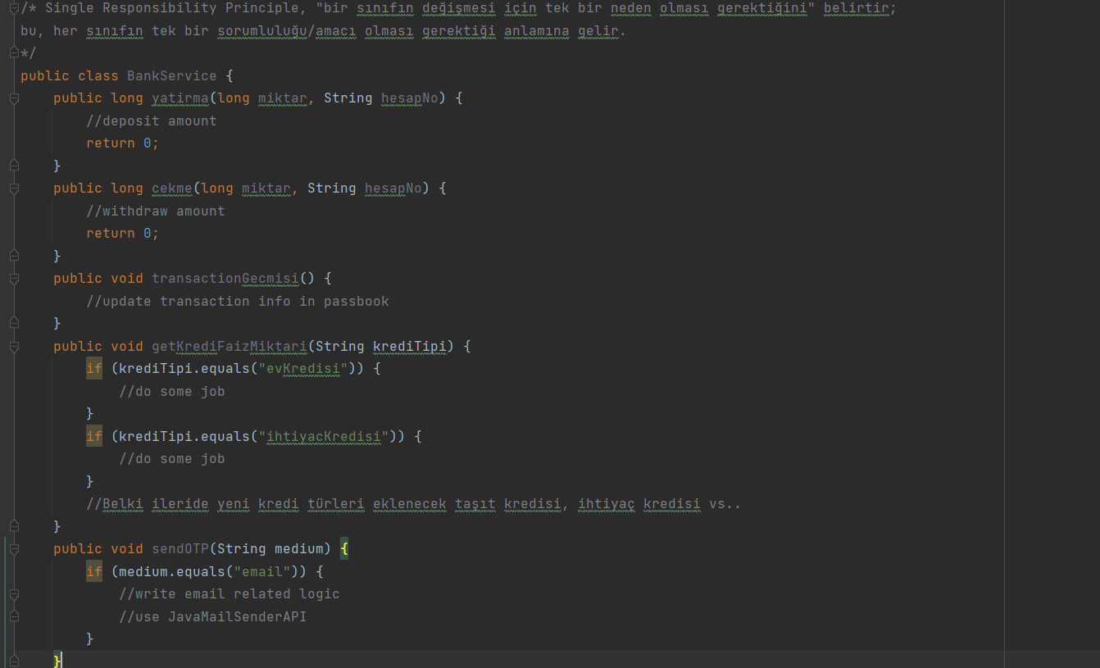
Single Responsibility Principle

Slide 2
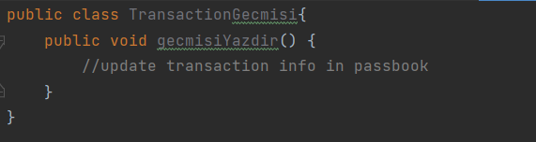
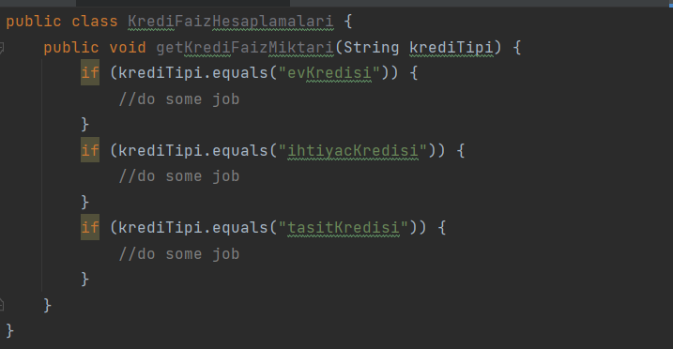
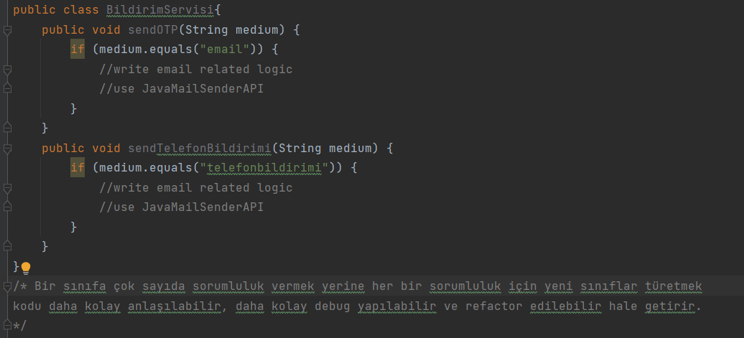

Slide 3
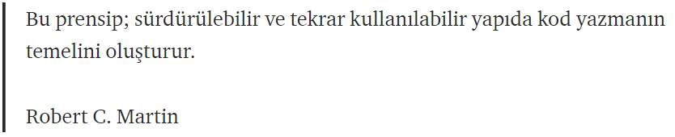
SOLID PRENSİPLERİ

Slide 4
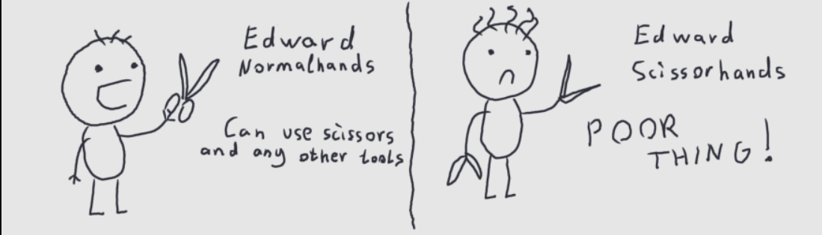
Open-Closed Principle Nedir ?
OCP, yazılım varlıklarının (sınıflar, modüller, işlevler) genişletmeye açık, ancak değişiklik için kapalı olması gerektiğini belirtir. Tam olarak ne anlama geldiğini anlayalım…
Bu temelde, modüllerinizi davranışını genişletmek için kodunu değiştirmenizi gerektirmeyecek şekilde yazmanız gerektiği anlamına gelir.
Open Sınıf için yeni davranışlar eklenebilmesini sağlar. Gereksinimler değiştiğinde, yeni gereksinimlerin karşılanabilmesi için bir sınıfa yeni veya farklı davranışlar eklenebilir olmasıdır. Closed Bir sınıf temel özelliklerinin değişimi ise mümkün olmamalıdır.

Slide 5
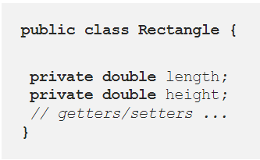
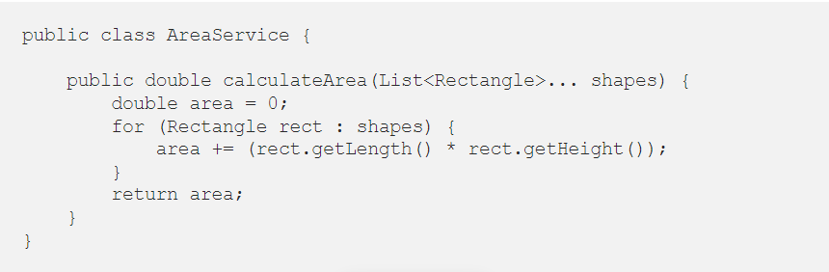
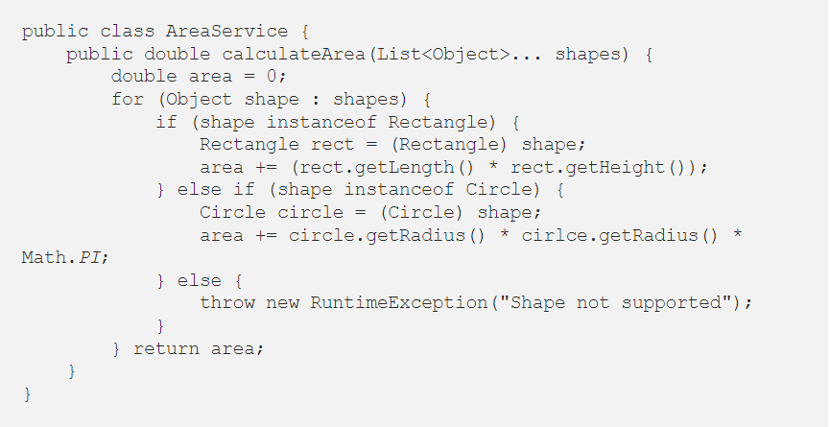

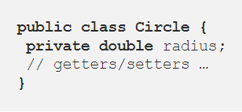
Örnek Üzerinden OCP’yi anlayalım.

Slide 6
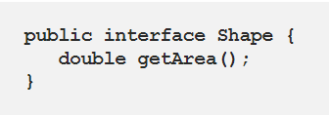
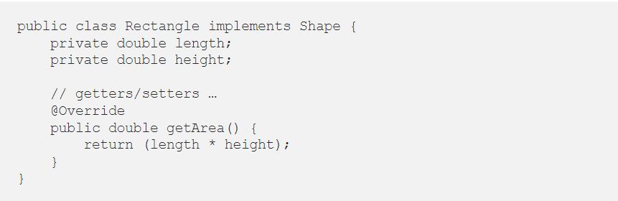
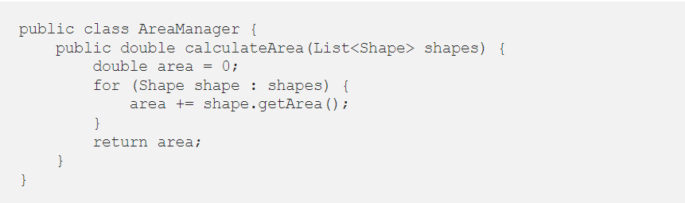
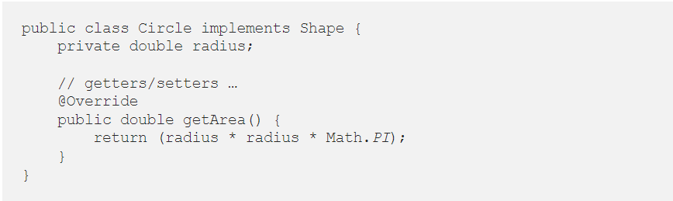
AreaService tüm şekil tiplerinin alan hesabını yapmakla yükümlü ancak her alanın da kendine özgü bir hesaplama yöntemi mevcut, bu cümleden de anlaşılacağı üzere her şekil için farklı hesaplama yöntemi, her şekil için kendi içlerinde hesaplama gerekliliğini doğurmaktadır.
Artık programımız Open/Closed prensibine uygun hale gelmiştir. Herhangi bir yeni şekil alanı hesaplamamız gerektiğinde yapmamız gereken AreaService üzerinde değişiklik değil, ki değişikliğe kapalı olmalıyız. Shape nesnemizden yeni şekli türetmemiz ve alan hesabını kendi içinde yapmamızdır. Böylece genişlemeye açık oluyoruz ve hiç bi yerde değişikllik yapmamıza gerek kalmıyor.

Slide 7
Liskov Substitution Principle

Slide 8
Liskov Substitution Principle nedir ?
Yerine Geçme” olarak Türkçeye çevirdiğimiz prensibe göre; miras alarak türemiş olan class’ların önce miras aldıkları nesnenin tüm özelliklerini kullanması, daha sonra da kendi özelliklerini barındırması gerekir. Eğer oluşturduğumuz class, miras aldığı nesnenin ‘tüm’ özelliklerini kullanmayacaksa ortaya gereksiz kod blokları çıkar ve bu da bir geliştiricinin isteyeceği en son şeydir. Çünkü bir geliştirici her daim ‘Clean Code’ yazmaya çalışır.

Slide 9
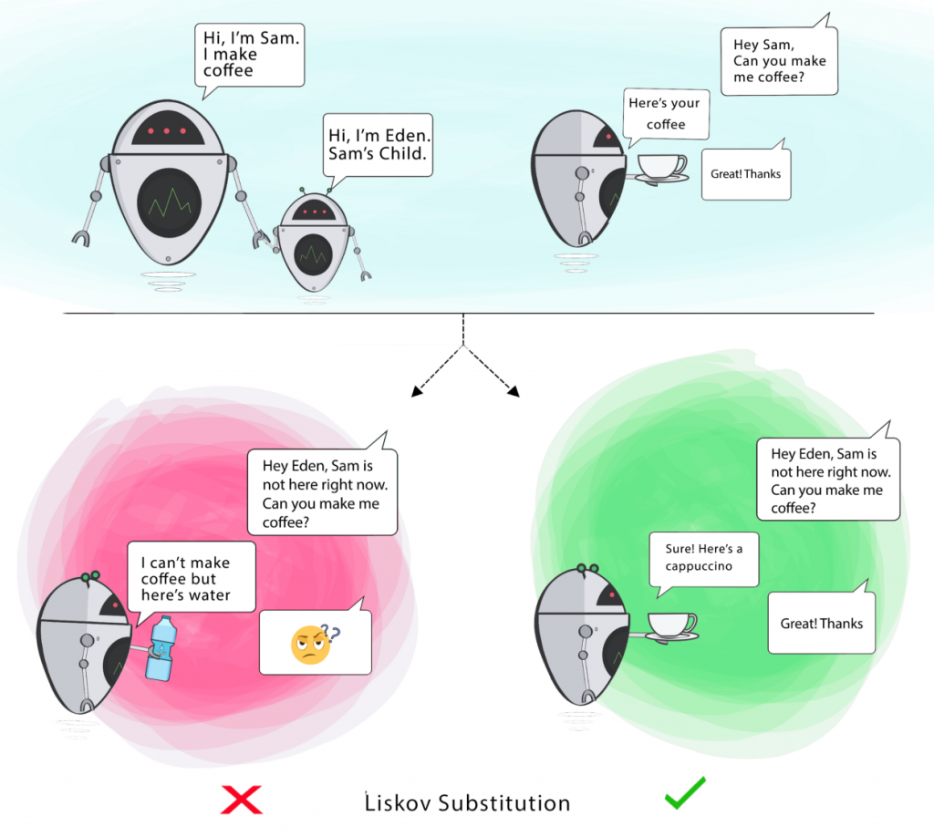

Slide 10
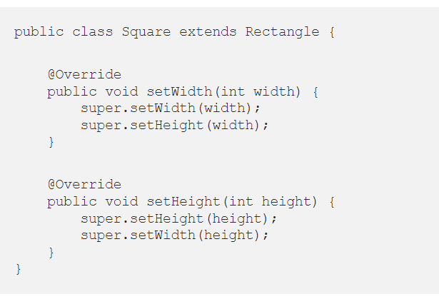
LSP’ye uymayan yapı örneği;
Matematiksel olarak bir kareyi de bir dikdörtgen olarak kabul edebiliriz. Ama yazılım dünyasında da böyle kabul etmeli miydik ?
Dikdörtgen Sınıfta genişlik ve yükseklik ayarı son derece mantıklı görünüyor . Ancak Kare sınıfında SetWidth() ve SetHeight() anlamlı değildir çünkü birini ayarlamak diğerini ona uyacak şekilde değiştirir.
Kareyi de beklendiği yerde dikdörtgen olarak kullanılabilir hale getirmiş olduk. Ancak böyle yaparak dikdörtgen davranışındaki beklentiyi bozuyoruz. Çünkü karenin sadece tek bir kenar bilgisi yeterlidir yada uzunluk ve en bilgisi aynı olmak durumundadır.
Matematiksel olarak karenin dikdörtgenden türediğini varsayabiliriz. Ama davranışsal olarak Kare Dikdörtgenin yerine geçmez, bu hiyerarşi Liskov prensibini (LSP) ihlal eder.

Slide 11
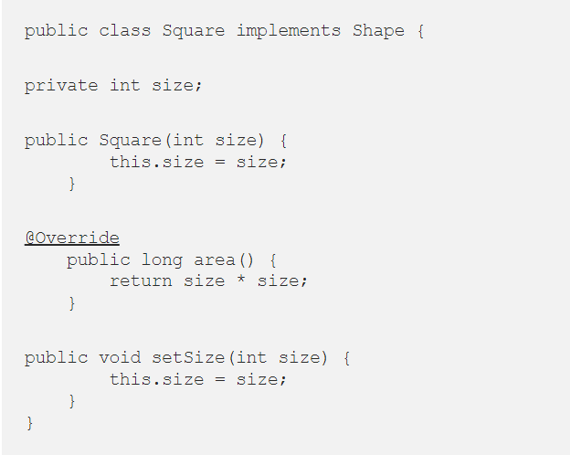
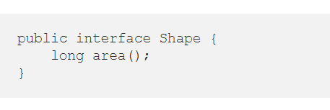
LSP’ye uyan yapı örneği;
Bir karenin yüksekliğinin / genişliğinin değiştirilmesi, bir dikdörtgenin yüksekliğinin / genişliğinin değiştirilmesinden daha farklı davranır. Her ikiside birer şekli temsil eder. Buradan yola çıkarak şekil interface’ini oluşturalım.
Kare bir şekildir o halde Square adlı bir sınıf yaratarak Shape’den implement edebiliriz.

Slide 12
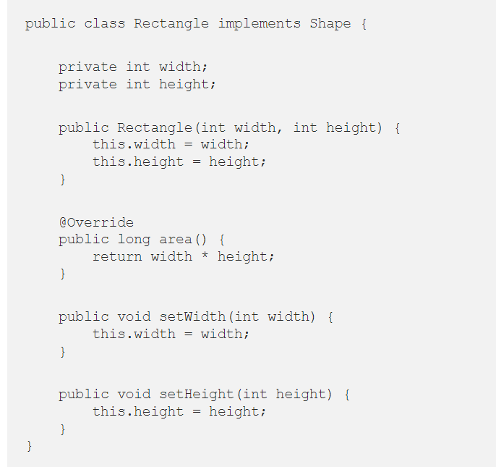
Dikdörtgen Kare ile farklı davranışlar gösterebiliyor o halde onu ayrı bir şekil olarak Rectangle adlı bir sınıf yaratıp Shape’den implement edebiliriz.
Artık Kare ve Dikdörtgen kendi davranışlarına sahip oldu. Ve her biri ayrı şekil olarak kabul ediliyor. Böylece alan hesaplama her bir şekile özgü matematiksel bir işlem içerebiliyor.
Dipnot: Liskov Substitution Principle MIT programlama metodolojileri grup liderliği yapan Barbara Liskov tarafından öne sürülmüştür.

Slide 13
InteRFACE SEGREGATION pRINCIPLE
Interface Nedir?
Java’da Interface, içerisinde sadece kendi bünyesinden türeyen alt sınıfların kullanması ve doldurması zorunlu olan içi boş metot tanımlaması gerçekleştirilen yapılardır. Alt sınıflar interface’leri ‘implements’ keyword’ü ile eklerler. Bir sınıf birden fazla interface implemente edebilir. Interface’lerin içerdiği tüm metotlar bu sınıflarda oluşturulmak zorundadır.
Interface Segregation Principle Nedir?
Sorumlulukların hepsini tek bir interface’te toplamak yerine daha özelleştirilmiş birden fazla interface oluşturmayı tercih etmemizi söyleyen prensiptir. Yani her farklı sorumluluğun kendine özgü bir interface’i olması gerekmektedir.

Slide 14
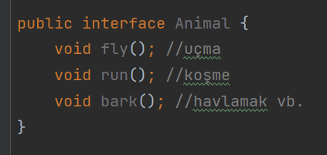
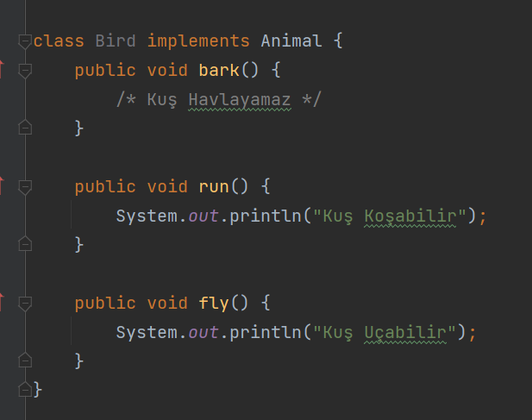
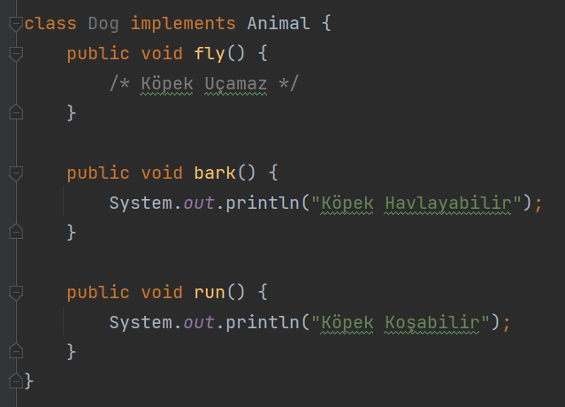
KÖTÜ KULLANIM

Slide 15
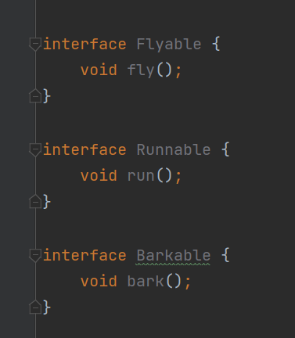
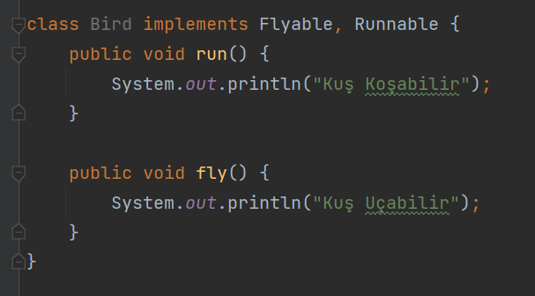
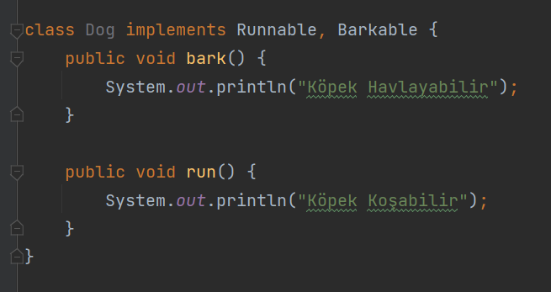
DOĞRU KULLANIM

Slide 16
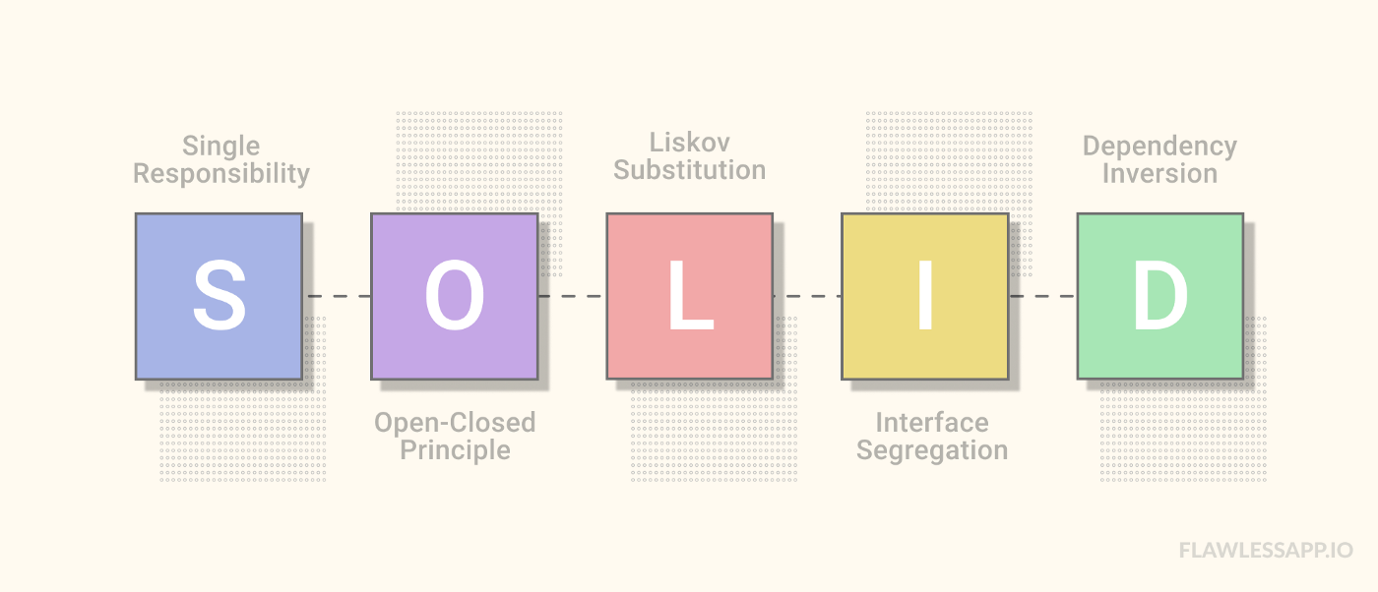

Slide 17
Dependency Inversion Prensibi
Sınıflar arası bağımlılıklar olabildiğince az olmalıdır özellikle üst seviye sınıflar alt seviye sınıflara bağımlı olmamalıdır.

Slide 18
public class Email { public void sendEmail() { //Send e-mail } }
-----------------------------------
public class SMS { public void sendSMS() { //Send sms } }
public class Notification { private Email email = new Email(); private SMS sms = new SMS(); public void sender() { email.sendEmail(); sms.sendSMS(); } }

Slide 19
Sms ve Email sınıflarında yada metodlarındaki değişimler direkt olarak notification sınıfını da etkileyecektir.
Yeni bir module eklendiğinde de notification sınıfımızda değişiklik yapmak zorunda kalacağız.
Dependency Inversion prensibine aykırı..
Yüksek seviye sınıflarda bir davranış değiştiğinde, alt seviye davranışların bu değişime uyum sağlaması gerekir. Ancak, düşük seviye sınıflarda bir davranış değiştiğinde, üst seviye sınıfların davranışında bir bozulma meydana gelmemelidir.

Slide 20
Notification sınıfını sms ve email sınıfına bağımlılığını ortadan kaldırmak için; Email ve Sms sınıflarınıda içeren bir interface..
public interface Message { void sendMessage(); }

Slide 21
public class Email implements Message { @Override public void sendMessage() { sendEmail(); } private void sendEmail() { //Send email } }

Slide 22
public class SMS implements Message { @Override public void sendMessage() { sendSMS(); } private void sendSMS() { //Send sms } }

Slide 23
public class Notification { private List<Message> messages; public Notification(List<Message> messages) { this.messages = messages; } public void sender() { for (Message message : messages) { message.sendMessage(); } } }

Slide 24
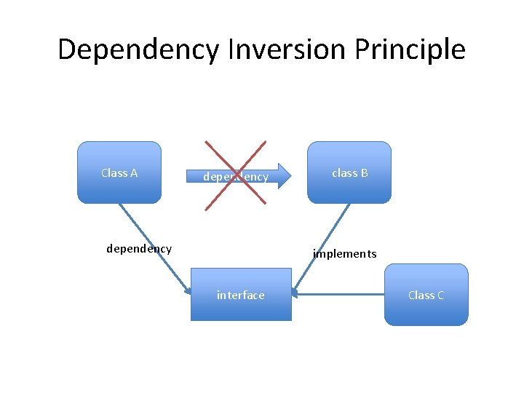

Slide 25
Message sınıfı implement edilen yeni bir sınıfı Notification sınıfında değişiklik yapmadan kullanabileceğiz.
Dependency Inversion prensibine uygun hale getirdiğimiz yapı ile birlikte bağımlılıkları giderildi.

Slide 26
Thank you !

